Slide 1
Уровни (этапы) реализации пилотного проекта «Духовно-нравственное воспитание в рамках внеурочной деятельности»
Государственное автономное учреждение дополнительного профессионального образования
«СМОЛЕНСКИЙ ОБЛАСТНОЙ ИНСТИТУТ РАЗВИТИЯ ОБРАЗОВАНИЯ»

Slide 2
Уровни (этапы) реализации пилотного проекта
0 – критический
1 – подготовительный этап
2 – фрагментарная работа отдельных элементов
3 – устойчивое функционирование отдельных
элементов
4 – наличие социального проекта в перспективе
5 – реализация социального проекта

Slide 3
Сафоновский район
№ п\п | Наименование ОО
1. | МБОУ СОШ № 1 | 2
2. | МБОУ СОШ № 2 | 4+
3. | МБОУ СОШ № 3 | 3
4. | МБОУ СОШ № 4 | 3
5. | МБОУ «Гуманитарная гимназия» | 3+
6. | МБОУ СОШ № 6 | 1+
7. | МБОУ СОШ № 7 | 2
8. | МБОУ СОШ № 8 | 2
9. | МБОУ СОШ № 9 | 1
10. | МБОУ Алферовская ООШ | 0
11. | МБОУ Барановская СОШ | отсутствует
12. | МБОУ Вадинская СОШ | 4
13. | МБОУ Васильевская ООШ | 0
14. | МБОУ Вышегорская СОШ | 0
15. | МБОУ Дроздовская ООШ | 2
16. | МБОУ Дуровская СОШ | 0
17. | МБОУ Издешковская СОШ | 0
18. | МБОУ Казулинская СОШ | 2
19. | МБОУ Николо-Погореловская СОШ | 0
20. | МБОУ Прудковская СОШ | 3
21. | МБОУ Старосельская СОШ | 0
22. | МБОУ Рыбковская ООШ | 0
23. | МБОУ Пушкинская ООШ | 0
24. | МБОУ «Начальная школа – детский сад» | 2

Slide 4
Гагаринский район
№ п\п | Наименование ОО
1. | МБОУ «Средняя школа № 1 им. Ю.А. Гагарина» | 3
2. | МБОУ «Средняя школа № 2 им. Е.В. Камышева» | 2
3. | МБОУ «Средняя школа № 3 им. Ленинского комсомола» | 4
4. | МБОУ «Средняя школа № 4 им. А.А. Леонова» | 2
5. | МБОУ «Акатовская основная школа» | 1
6. | МБОУ «Ашковская основная школа» | 1
7. | МБОУ «Баскаковская средняя школа» | 3
8. | МБОУ «Кармановская средняя школа» | 4
9. | МБОУ «Никольская средняя школа» | 2
10. | МБОУ «Пречистенская средняя школа» | 4
11. | МБОУ «Родомановская средняя школа» | 2
12. | МБОУ «Серго-Ивановская основная школа» | 5
13. | МБОУ «Токаревская средняя школа» | 2
14. | МБОУ «Клушинская основная школа» | 5
15. | МБОУ «Колокольнинская основная школа» | 2

Slide 5
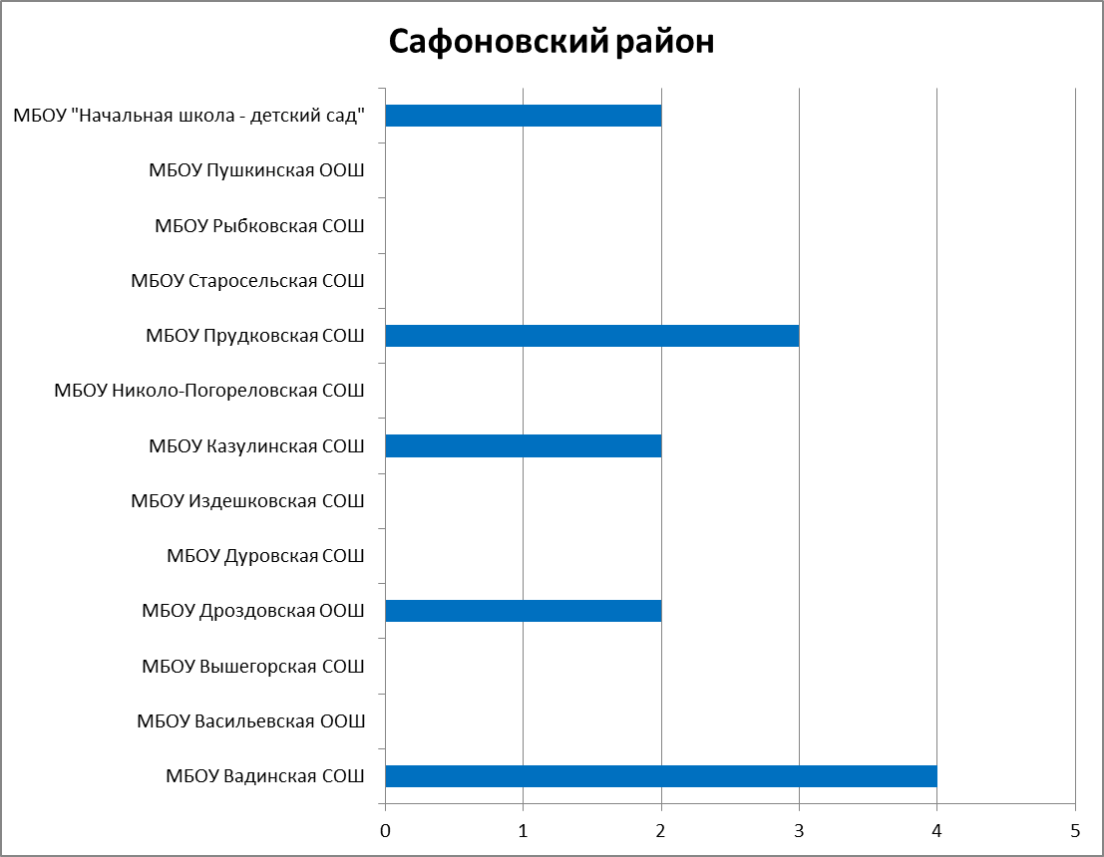

Slide 8
